Slide 1
BIL | TAJUK | TARIKH | SURATKHABAR
1 | PERLUKAN DANA GABUNGKAN PAKAR AGAMA,TEKNOLOGI HASILKAN AI NILAI ISLAM | 3 JUN 2024 | BERITA HARIAN
2 | STRATEGI SEMIKONDUKTOR NASIONAL PERLU PELABURAN DALAM STEM,TVET | 3 JUN 2024 | BERITA HARIAN
3 | JANGAN NORMALISASIKAN KEGAGALAN | 3 JUN 2024 | BERITA HARIAN
4 | JANGAN NORMALISASIKAN KEGAGALAN..SAMBUNGAN.. | 3 JUN 2024 | BERITA HARIAN
5 | PROTECTING RIGHTS IN AI ERA | 3 JUN 2024 | NEW STRAITS TIMES
6 | GEMBLENG PENGALAMAN GURU LAMA DALAM PENGGUBALAN KURIKULUM | 4 JUN 2024 | BERITA HARIAN
7 | PERHEBAT GERAKAN KEPENTINGAN PENDIDIKAN | 4 JUN 2024 | BERITA HARIAN
8 | PENGGUBALAN SEGERA DASAR AI TINGKAT DAYA SAING NEGARA | 4 JUN 2024 | BERITA HARIAN
9 | PENGGUBALAN SEGERA DASAR AI TINGKAT DAYA SAING NEGARA..SAMBUNGAN.. | 4 JUN 2024 | BERITA HARIAN
10 | SEKOLAH PLATFORM STRATEGIK LAHIR GENERASI MUDA CELIK AI | 5 JUN 2024 | BERITA HARIAN
11 | LITERASI PEKERJAAN MAMPU BANTU PELAJAR FAHAMI KEPENTINGAN SPM | 5 JUN 2024 | BERITA HARIAN
12 | PELAJAR LUAR BANDAR BERHAK DAPAT KEMUDAHAN PENDIDIKAN BERKUALITI | 5 JUN 2024 | BERITA HARIAN
13 | DASAR TVET NEGARA LAKAR LALUAN LEBIH JELAS PASARKAN TENAGA MAHIR | 6 JUN 2024 | BERITA HARIAN
14 | DASAR TVET NEGARA LAKAR LALUAN LEBIH JELAS PASARKAN TENAGA MAHIR..SAMBUNGAN.. | 6 JUN 2024 | BERITA HARIAN
11 | MANFAATKAN AI BANTU WARGA EMAS TINGKAT KUALITI KEHIDUPAN | 6 JUN 2024 | BERITA HARIAN
12 | PENGGUNAAN GAJET KETERLALUAN JEJAS MENTAL KANAK-KANAK | 6 JUN 2024 | BERITA HARIAN
13 | EKOSISTEM MESRA BUKU JADIKAN MALAYSIA HAB PENERBITAN | 7 JUN 2024 | BERITA HARIAN
14 | EKOSISTEM MESRA BUKU JADIKAN MALAYSIA HAB PENERBITAN..SAMBUNGAN.. | 7 JUN 2024 | BERITA HARIAN
15 | GESA KERJASAMA BANGUNKAN KERANGKA KAWAL SELIA AI | 7 JUN 2024 | BERITA HARIAN
16 | DASAR TVET HAPUS STIGMA BIDANG KEMAHIRAN KERJAYA KELAS KEDUA | 10 JUN 2024 | BERITA HARIAN

Slide 2
BIL | TAJUK | TARIKH | SURATKHABAR
18 | AI PERMUDAH TUGASAN HARIAN JURURAWAT | 11 JUN 2024 | BERITA HARIAN
19 | PERLU CERMAT TERAP AI DALAM DASAR PENDIDIKAN, ELAK HILANG MAKNA ILMU | 12 JUN 2024 | BERITA HARIAN
20 | DASAR TVET NEGARA 2030 : INSTRUMEN PEMANGKIN MARTABATKAN BIDANG TVET | 13 JUN 2024 | BERITA HARIAN
21 | TVET RISING AS CAREER PATH | 13 JUN 2024 | NEW STRAITS TIMES
22 | MASYARAKAT CELIK MEDIA BERFIKIRAN KRITIS, LEBIH PEKA ISU SEMASA | 19 JUN 2024 | BERITA HARIAN
23 | MASYARAKAT CELIK TEKNOLOGI BIJAK MANFAAT AI | 21 JUN 2024 | BERITA HARIAN
24 | PELAJAR STEM BERKURANGAN JEJAS KEMASUKAN KE KURSUS KEJURUTERAAN | 24 JUN 2024 | BERITA HARIAN
25 | GAJI RENDAH PUNCA RAMAI TAK MINAT SERTAI PROGRAM | 24 JUN 2024 | BERITA HARIAN
26 | PENYERTAAN BRICS PACU SEKTOR AEROANGKASA, AI | 24 JUN 2024 | BERITA HARIAN
27 | KAEDAH MENGHAFAL JEJAS MINAT PELAJAR PILIH BIDANG STEM | 25 JUN 2024 | BERITA HARIAN
28 | SISTEM AI DALAM BIDANG PEKERJAAN MESTI TERTAKLUK SYARAT KETAT | 25 JUN 2024 | BERITA HARIAN
29 | SISTEM AI DALAM BIDANG PEKERJAAN MESTI TERTAKLUK SYARAT KETAT…SAMBUNGAN.. | 25 JUN 2024 | BERITA HARIAN
30 | GURU KOMPETEN TEKNOLOGI CIPTA PEMBELAJARAN LEBIH MENARIK | 25 JUN 2024 | BERITA HARIAN
31 | PERBANYAK KARYA KREATIF ANGKAT MARTABAT,PROFESION PERGURUAN | 26 JUN 2024 | BERITA HARIAN
32 | “USIA MUDA SUDAH SAKIT JANTUNG ANGKARA VAPE,ROKOK’’ | 27 JUN 2024 | BERITA HARIAN
33 | ’REMAJAKAN’’ PENDIDIKAN STEM SESUAI KEADAAN MAMPU TARIK MINAT PELAJAR | 27 JUN 2024 | BERITA HARIAN
34 | ’REMAJAKAN’’ PENDIDIKAN STEM SESUAI KEADAAN MAMPU TARIK MINAT PELAJAR..SAMBUNGAN.. | 27 JUN 2024 | BERITA HARIAN
35 | PERLUAS PROGRAM SOKONGAN GALAK OKU SERTAI TVET | 27 JUN 2024 | BERITA HARIAN
36 | ATASI KEKANGAN MURID PEDALAMAN SABAH,SARAWAK BELAJAR BAHASA MELAYU | 27 JUN 2024 | BERITA HARIAN
37 | GUNA MEDIA SOSIAL SECARA BIJAK SEBAR NILAI MURNI | 27 JUN 2024 | BERITA HARIAN

Slide 3
BIL | TAJUK | TARIKH | SURATKHABAR
38 | SUBJEK MATEMATIK,SAINS PADAT BUAT MURID SEKOLAH RENDAH BOSAN | 28 JUN 2024 | BERITA HARIAN
39 | SUBJEK MATEMATIK,SAINS PADAT BUAT MURID SEKOLAH RENDAH BOSAN ..SAMBUNGAN.. | 28 JUN 2024 | BERITA HARIAN
40 | AI BANTU ELAK KESESAKAN, WUJUD SISTEM PENGANGKUTAN MAMPAN | 28 JUN 2024 | BERITA HARIAN
41 | AI BANTU ELAK KESESAKAN, WUJUD SISTEM PENGANGKUTAN MAMPAN…SAMBUNGAN.. | 28 JUN 2024 | BERITA HARIAN

Slide 4
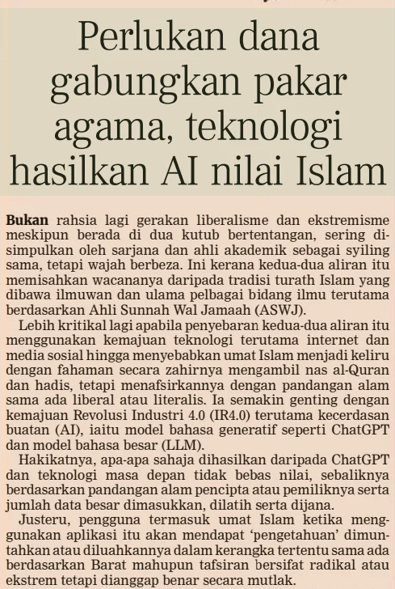
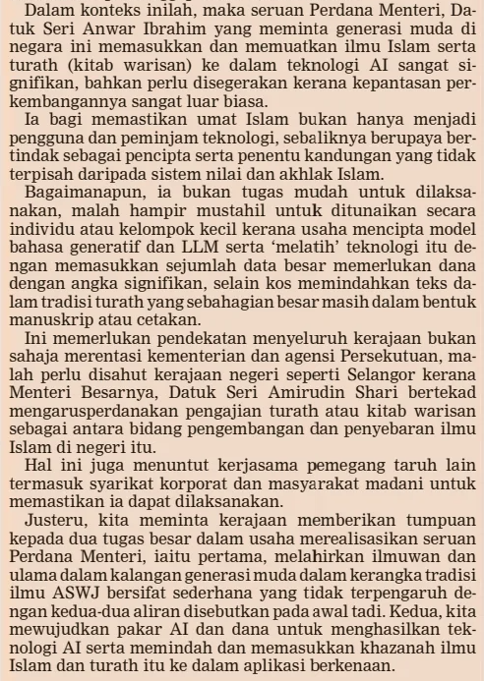
BERITA HARIAN
3 JUN 2024
BH|PERLUKAN DANA GABUNGKAN PAKAR AGAMA,TEKNOLOGI HASILKAN AI NILAI ISLAM | MS 2

Slide 5
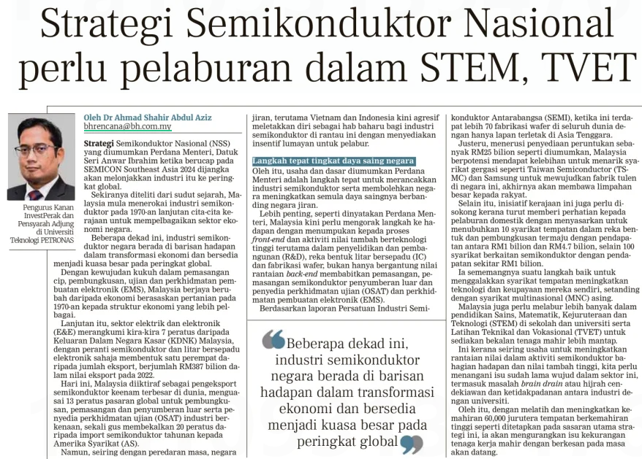
BERITA HARIAN
3 JUN 2024
BH|STRATEGI SEMIKONDUKTOR NASIONAL PERLU PELABURAN DALAM STEM,TVET| MS 11

Slide 6
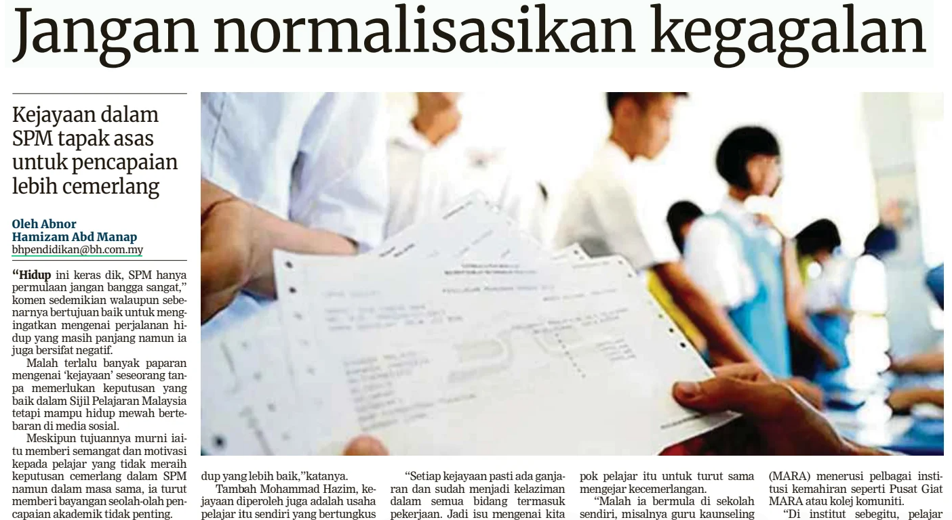
BERITA HARIAN
3 JUN 2024
BH|JANGAN NORMALISASIKAN KEGAGALAN| MS 38

Slide 7
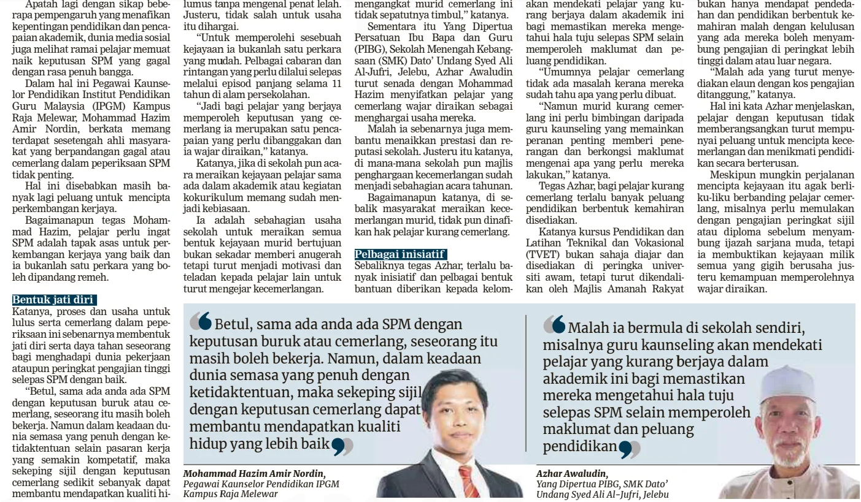
BERITA HARIAN
3 JUN 2024
BH|JANGAN NORMALISASIKAN KEGAGALAN| MS 38 (SAMBUNGAN)

Slide 8
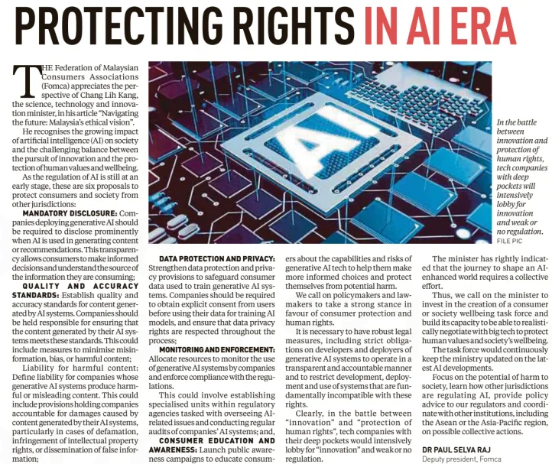
NEWS STRAITS TIMES
3 JUNE 2024
NST|PROTECTING RIGHTS IN AI ERA| MS 26

Slide 9
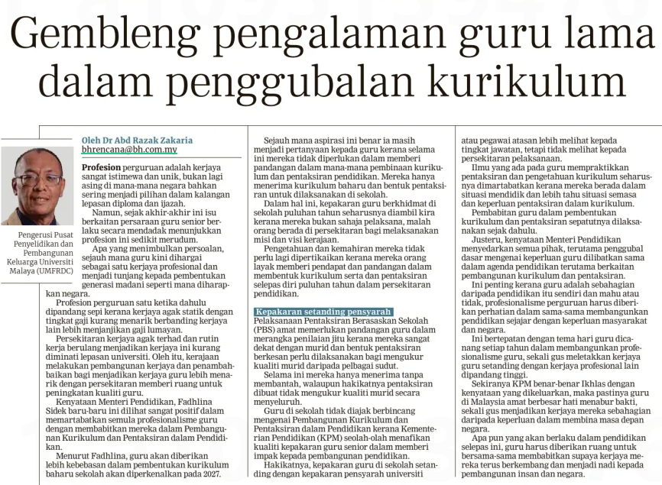
BERITA HARIAN
4 Jun 2024
BH|GEMBLENG PENGALAMAN GURU LAMA DALAM PENGGUBALAN KURIKULUM| MS 11

Slide 10
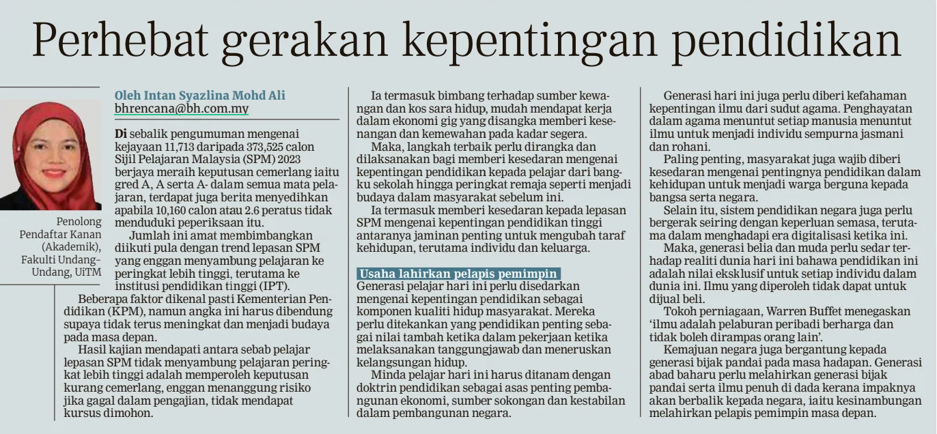
BERITA HARIAN
4 JUN 2024
BH|PERHEBAT GERAKAN KEPENTINGAN PENDIDIKAN| MS 11

Slide 11
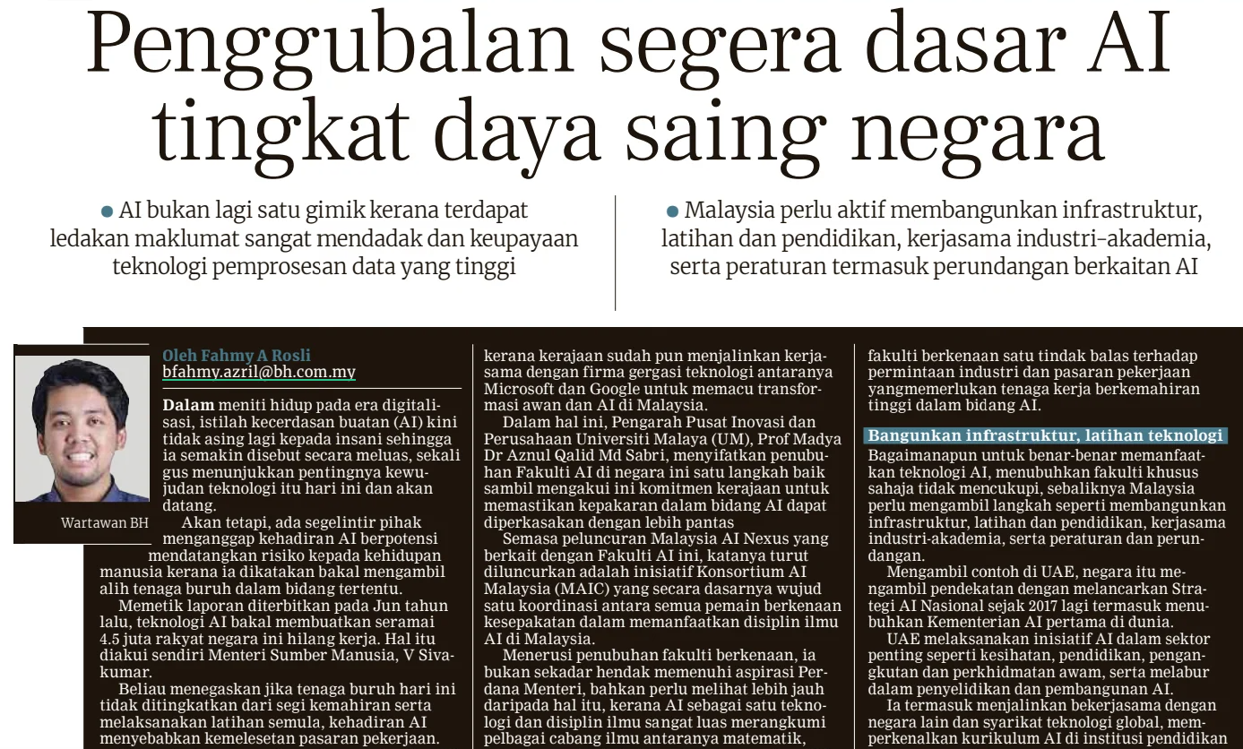
BERITA HARIAN
4 JUN 2024
BH|PENGGUBALAN SEGERA DASAR AI TINGKAT DAYA SAING NEGARA| MS 12

Slide 12
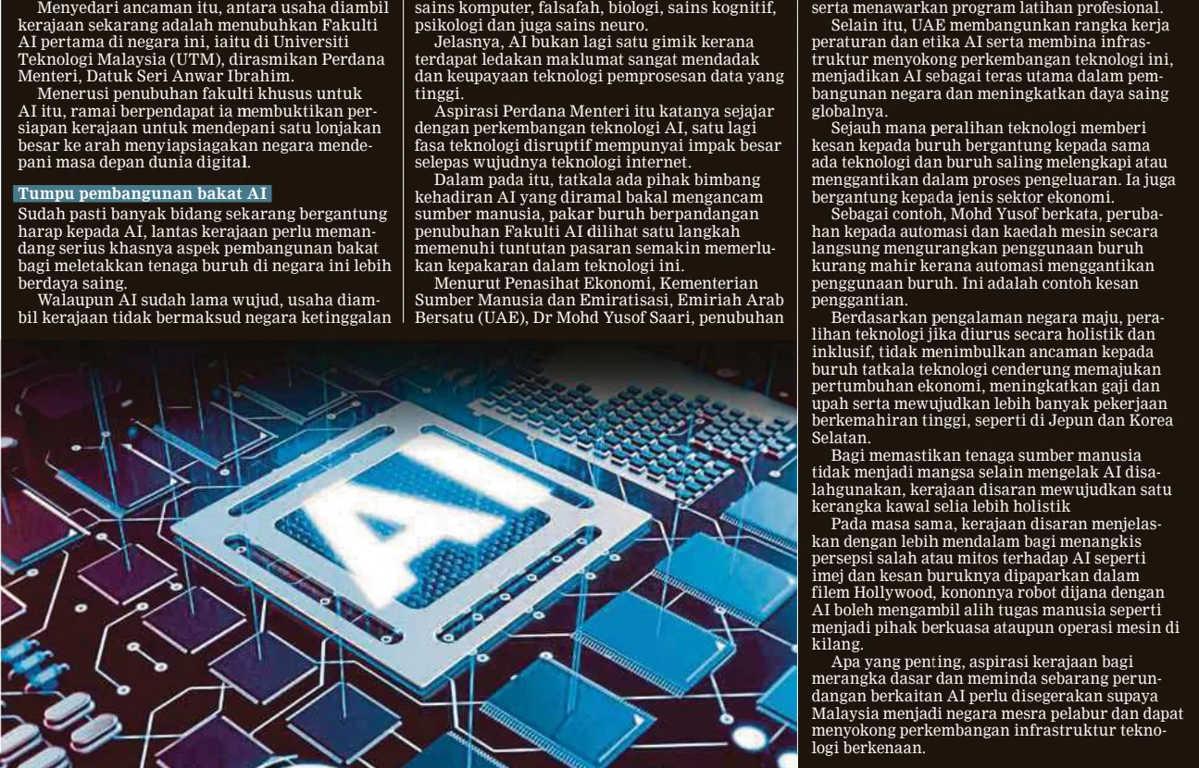
BERITA HARIAN
4 JUN 2024
BH|PENGGUBALAN SEGERA DASAR AI TINGKAT DAYA SAING NEGARA| MS 12..SAMBUNGAN..

Slide 13
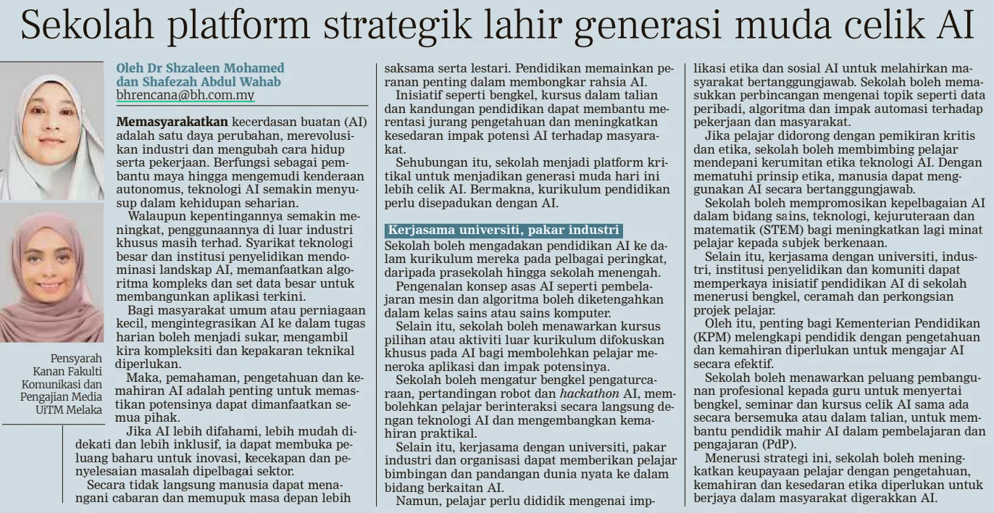
BERITA HARIAN
5 JUN 2024
BH|SEKOLAH PLATFORM STRATEGIK LAHIR GENERASI MUDA CELIK AI| MS 11

Slide 14
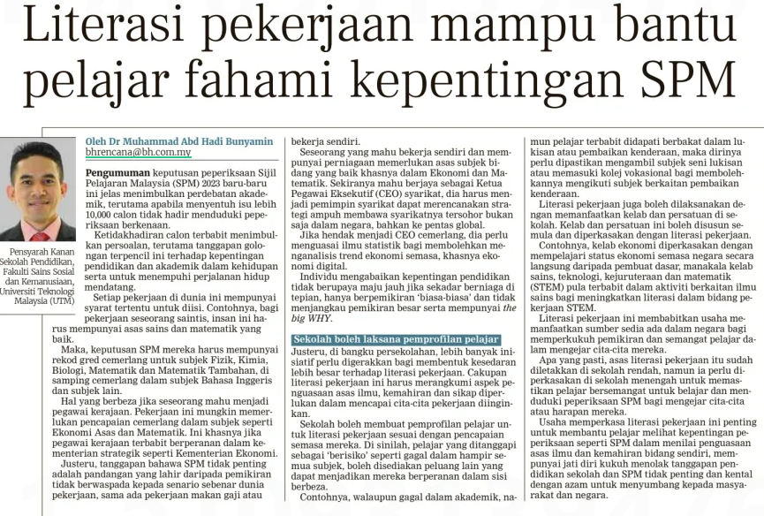
BERITA HARIAN
5 JUN 2024
BH|LITERASI PEKERJAAN MAMPU BANTU PELAJAR FAHAMI KEPENTINGAN SPM| MS 11

Slide 15
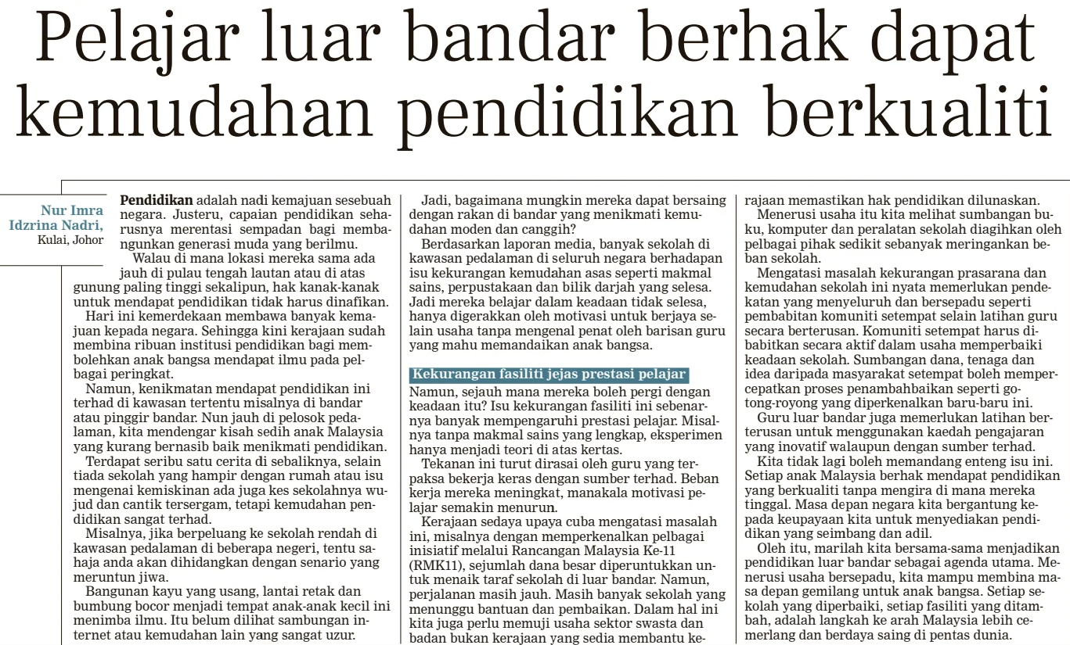
BERITA HARIAN
5 JUN 2024
BH|PELAJAR LUAR BANDAR BERHAK DAPAT KEMUDAHAN PENDIDIKAN BERKUALITI| MS 13

Slide 16
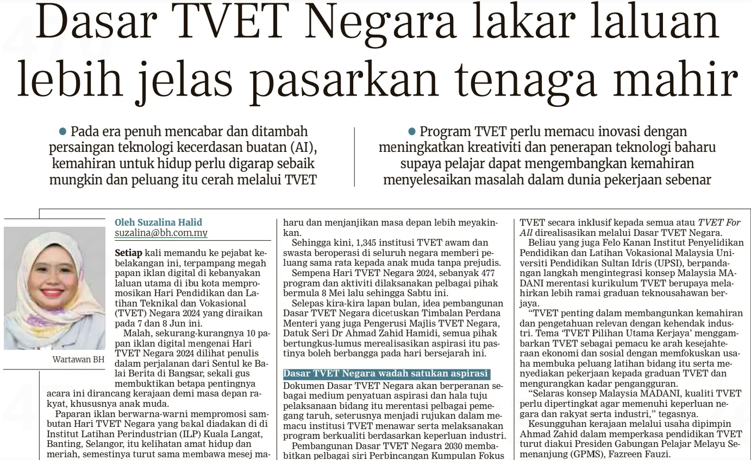
BERITA HARIAN
6 JUN 2024
BH |DASAR TVET NEGARA LAKAR LALUAN LEBIH JELAS PASARKAN TENAGA MAHIR|MS 10

Slide 17
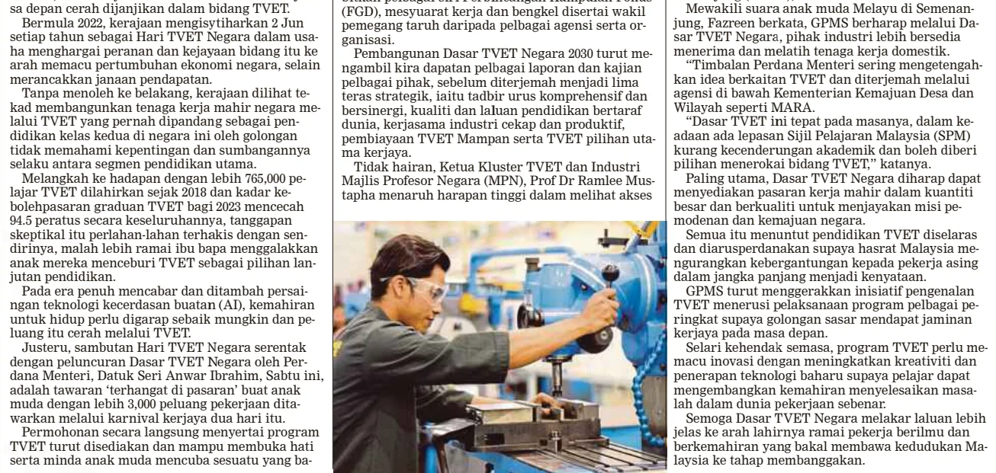
BERITA HARIAN
6 JUN 2024
BH |DASAR TVET NEGARA LAKAR LALUAN LEBIH JELAS PASARKAN TENAGA MAHIR..SAMBUNGAN..|MS 10

Slide 18
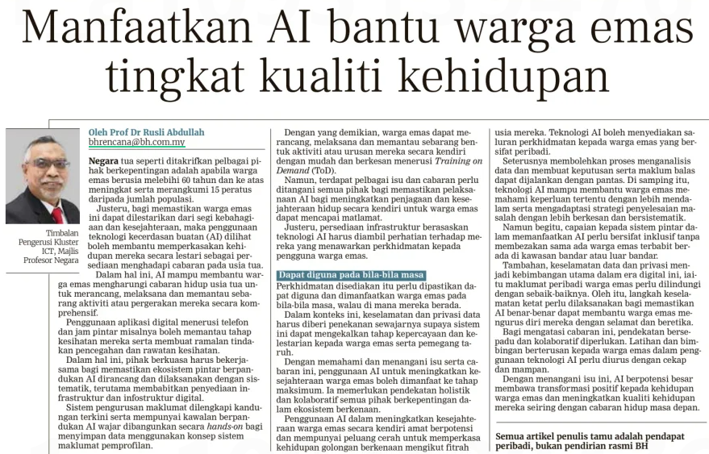
BERITA HARIAN
6 JUN 2024
BH|MANFAATKAN AI BANTU WARGA EMAS TINGKAT KUALITI KEHIDUPAN|MS 11

Slide 19
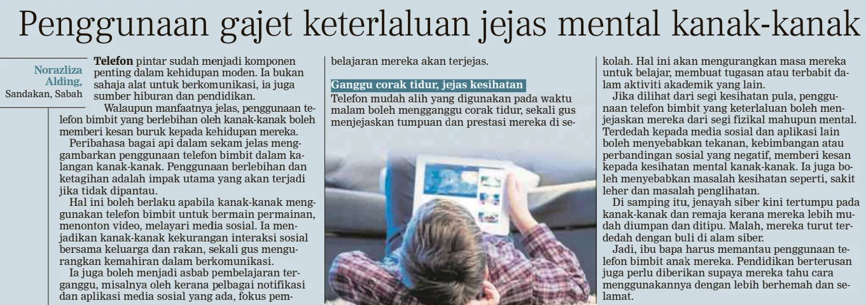
BERITA HARIAN
6 JUN 2024
BH|PENGGUNAAN GAJET KETERLALUAN JEJAS MENTAL KANAK-KANAK| MS 13

Slide 20
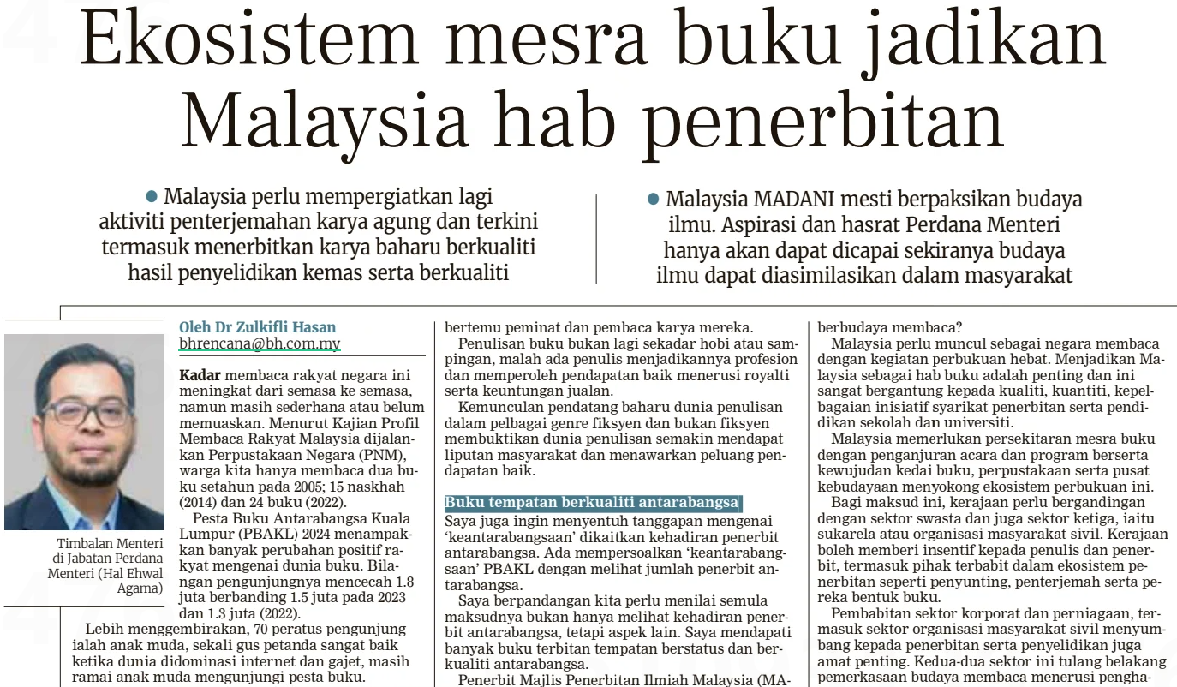
BERITA HARIAN
7 JUN 2024
BH|EKOSISTEM MESRA BUKU JADIKAN MALAYSIA HAB PENERBITAN| MS 10

Slide 21
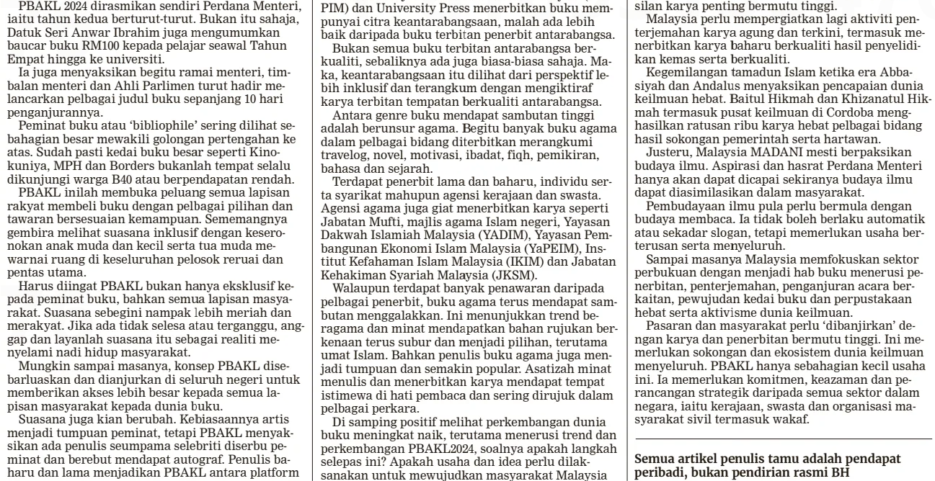
BERITA HARIAN
7 JUN 2024
BH|EKOSISTEM MESRA BUKU JADIKAN MALAYSIA HAB PENERBITAN..SAMBUNGAN..| MS 10

Slide 22
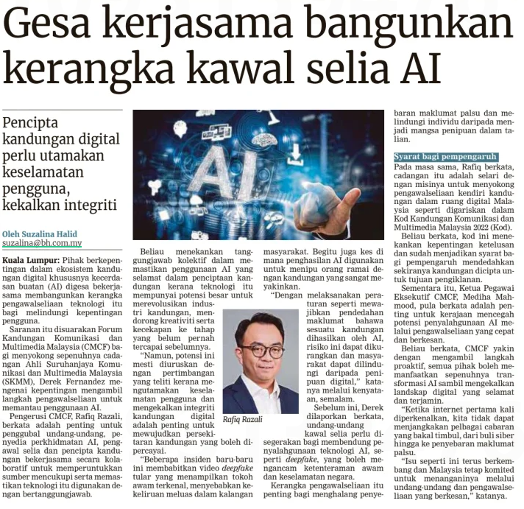
BERITA HARIAN
7 JUN 2024
BH|GESA KERJASAMA BANGUNKAN KERANGKA KAWAL SELIA AI| MS 18

Slide 23
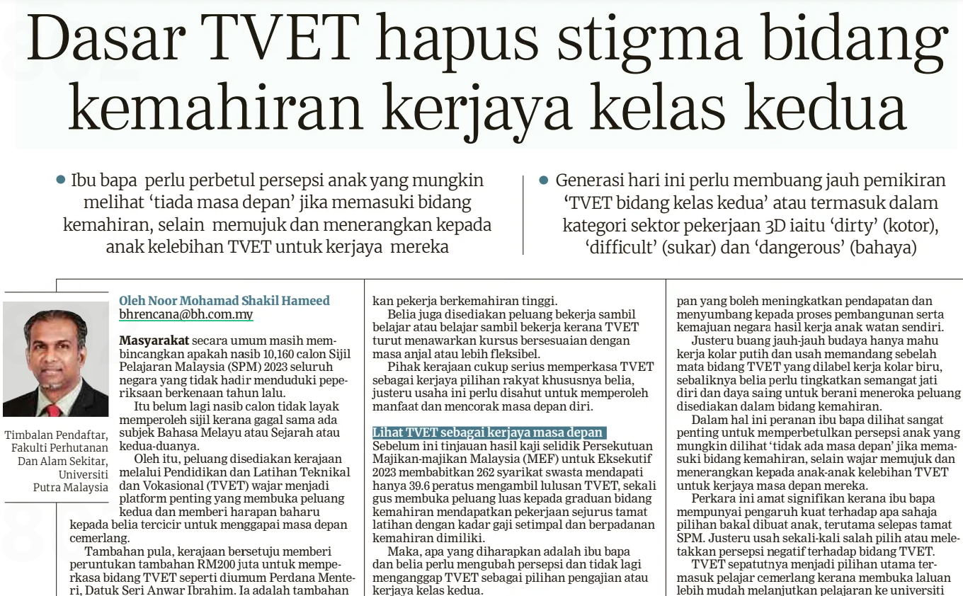
BERITA HARIAN
10 JUN 2024
BH|DASAR TVET HAPUS STIGMA BIDANG KEMAHIRAN KERJAYA KELAS KEDUA| MS 12 (SAMBUNGAN)

Slide 24
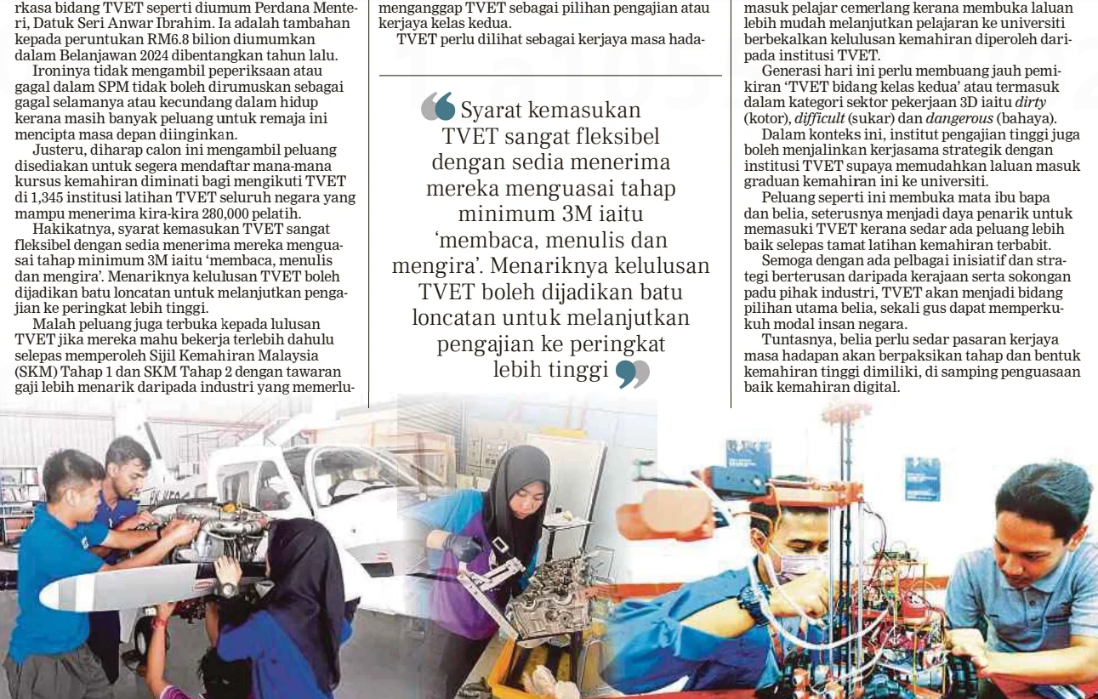
BERITA HARIAN
10 JUN 2024
BH|DASAR TVET HAPUS STIGMA BIDANG KEMAHIRAN KERJAYA KELAS KEDUA| MS 12 (SAMBUNGAN)

Slide 25
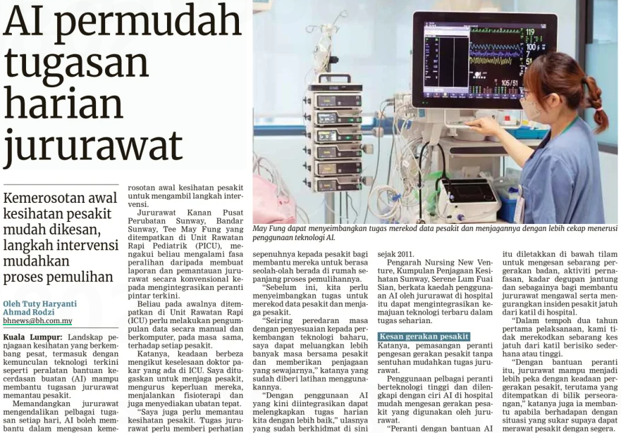
BERITA HARIAN
11 jun 2024
BH|AI PERMUDAH TUGASAN HARIAN JURURAWAT| MS 22

Slide 26
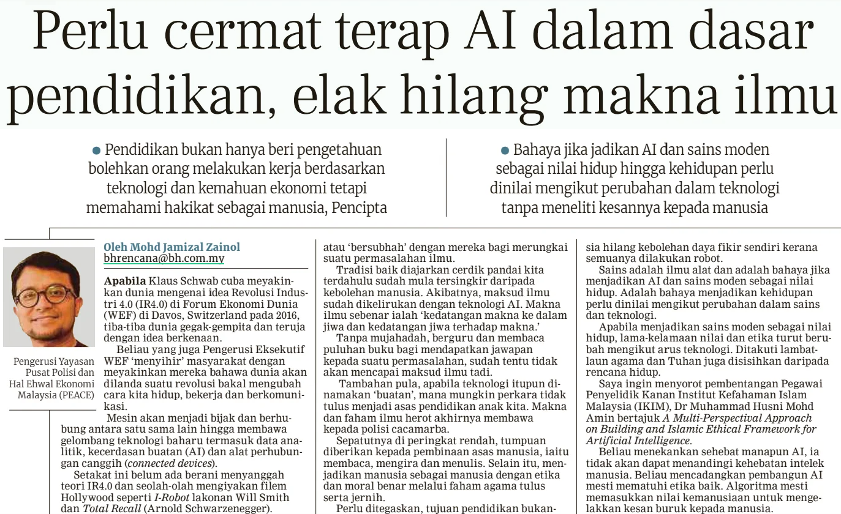
BERITA HARIAN
12 JUN 2024
BH|PERLU CERMAT TERAP AI DALAM DASAR PENDIDIKAN, ELAK HILANG MAKNA ILMU| MS 12 (SAMBUNG)

Slide 27
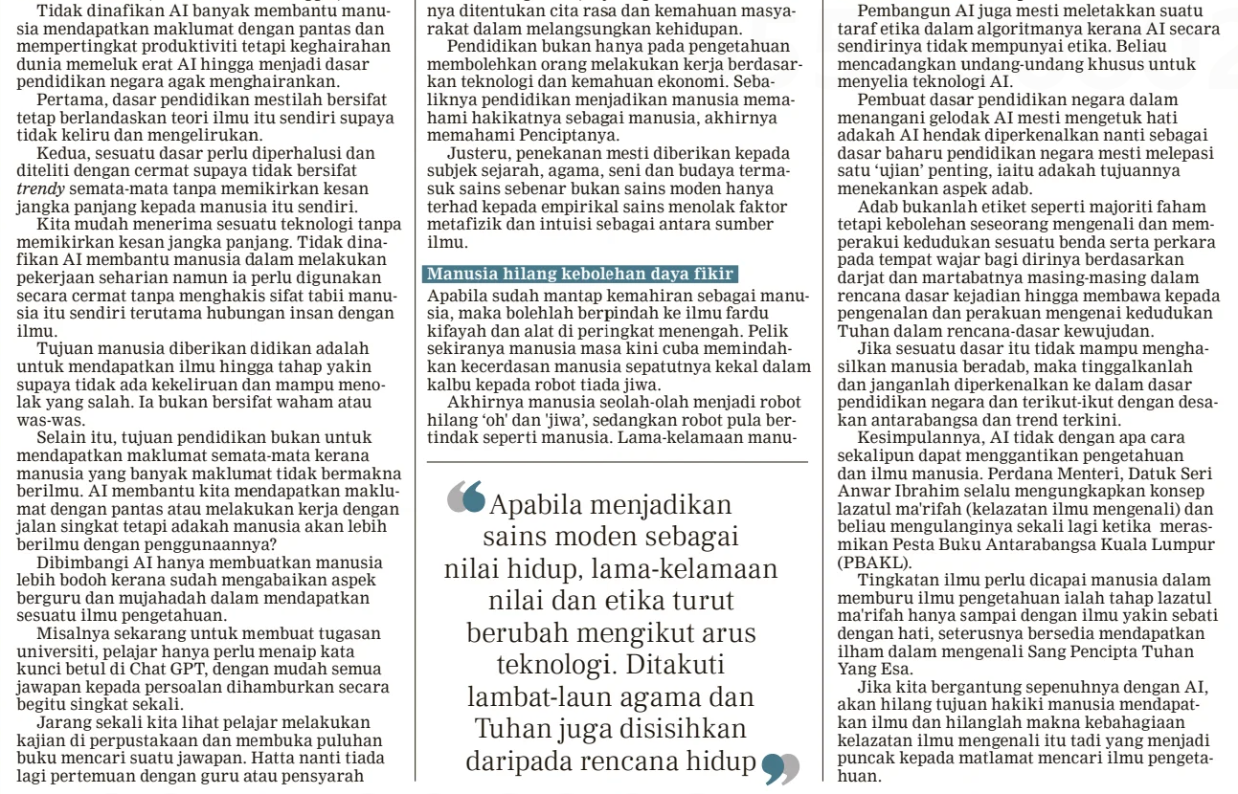
BERITA HARIAN
12 JUN 2024
BH| PERLU CERMAT TERAP AI DALAM DASAR PENDIDIKAN, ELAK HILANG MAKNA ILMU| MS 12 (SAMBUNGAN)

Slide 28
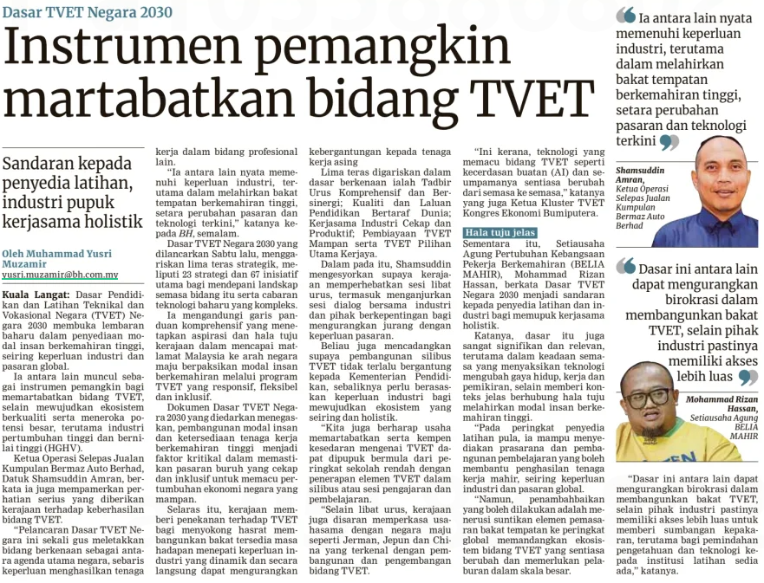
BERITA HARIAN
13 JUN 2024
BH| DASAR TVET NEGARA 2030 : INSTRUMEN PEMANGKIN MARTABATKAN BIDANG TVET| MS 9

Slide 29
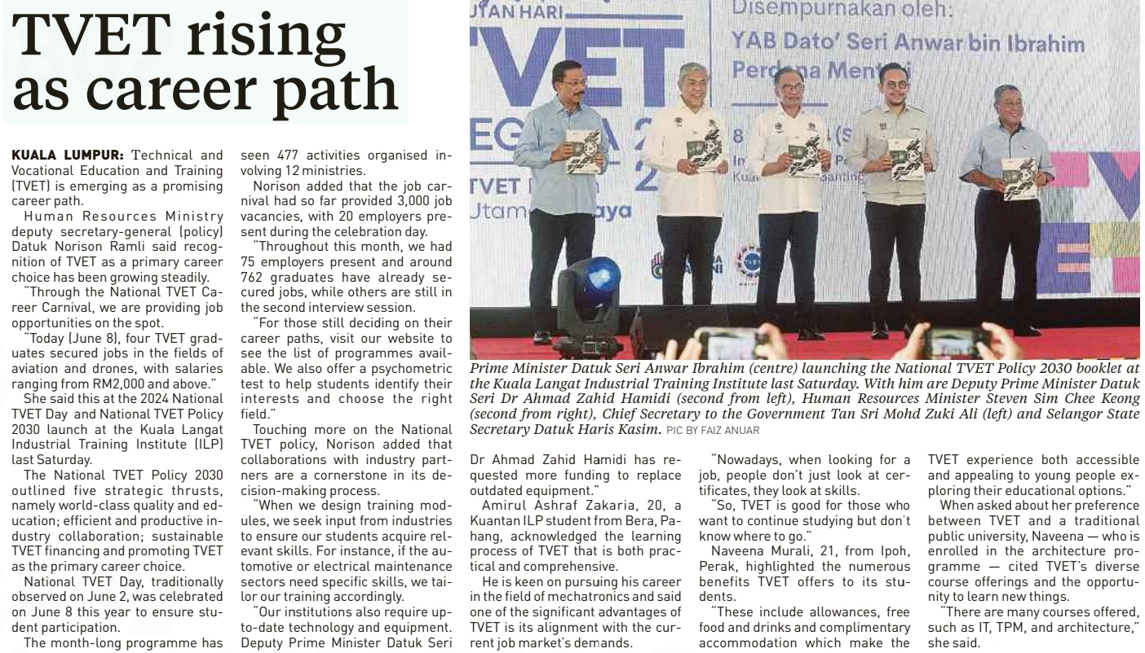
NEW STRAITS TIMES
13 JUN 2024
NST |TVET RISING AS CAREER PATH| MS 8

Slide 30
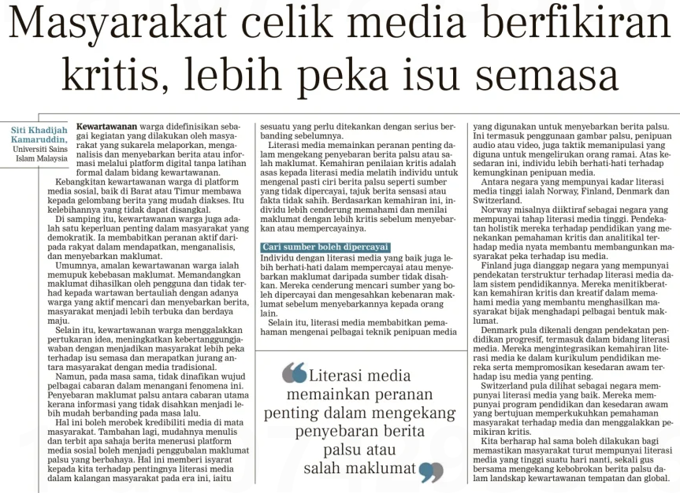
BERITA HARIAN
19 JUN 2024
BH|MASYARAKAT CELIK MEDIA BERFIKIRAN KRITIS, LEBIH PEKA ISU SEMASA| MS 13

Slide 31
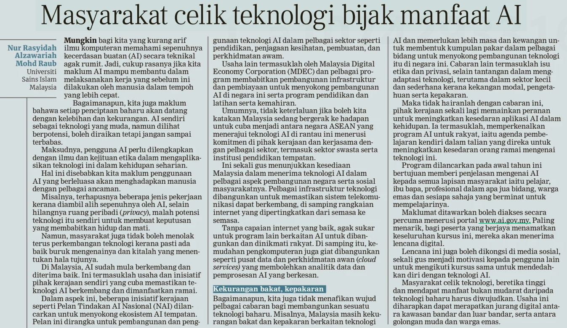
BERITA HARIAN
21 JUN 2024
BH|MASYARAKAT CELIK TEKNOLOGI BIJAK MANFAAT AI| MS 13

Slide 32
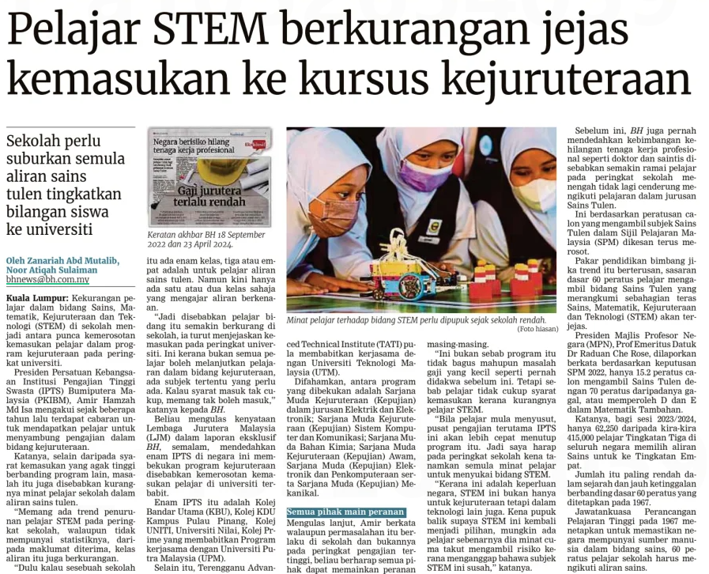
BERITA HARIAN
24 jun 2024
BH|PELAJAR STEM BERKURANGAN JEJAS KEMASUKAN KE KURSUS KEJURUTERAAN| MS 5

Slide 33
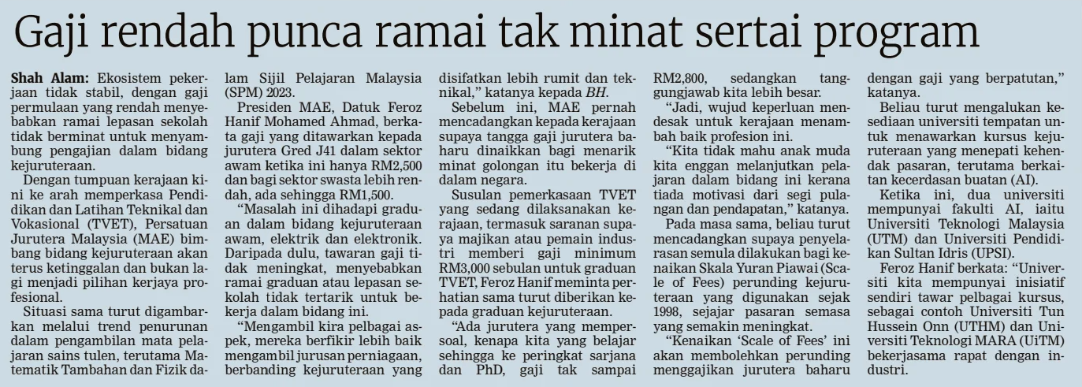
BERITA HARIAN
24 JUN 2024
BH|GAJI RENDAH PUNCA RAMAI TAK MINAT SERTAI PROGRAM| MS 5

Slide 34
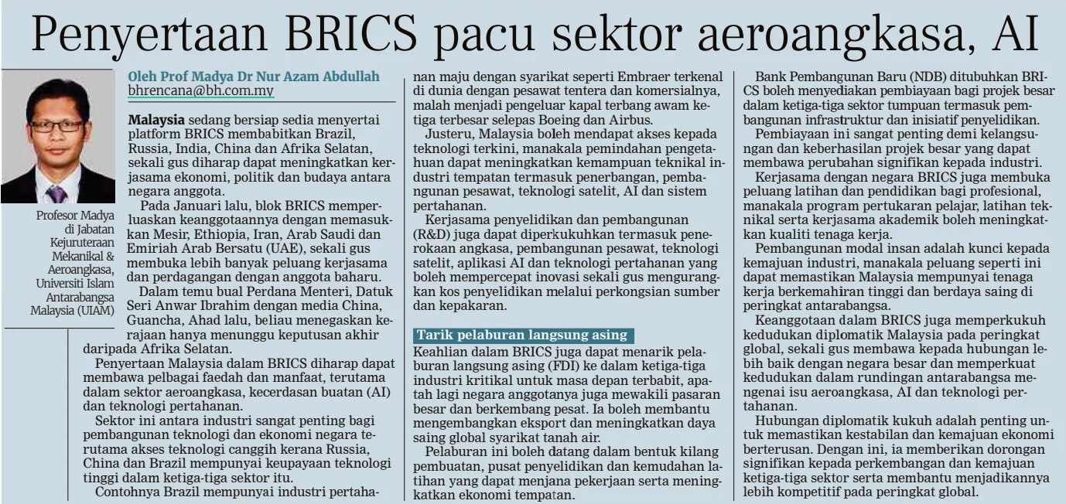
BERITA HARIAN
24 JUN 2024
BH|PENYERTAAN BRICS PACU SEKTOR AEROANGKASA, AI |MS 11

Slide 35
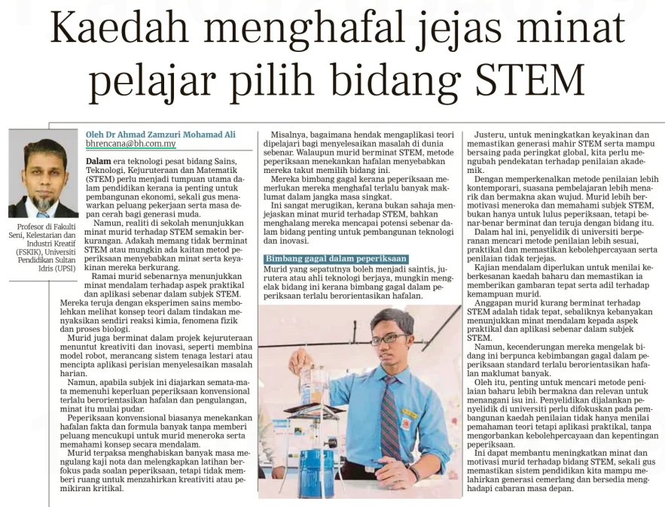
BERITA HARIAN
25 JUN 2024
BH|KAEDAH MENGHAFAL JEJAS MINAT PELAJAR PILIH BIDANG STEM| MS 11

Slide 36
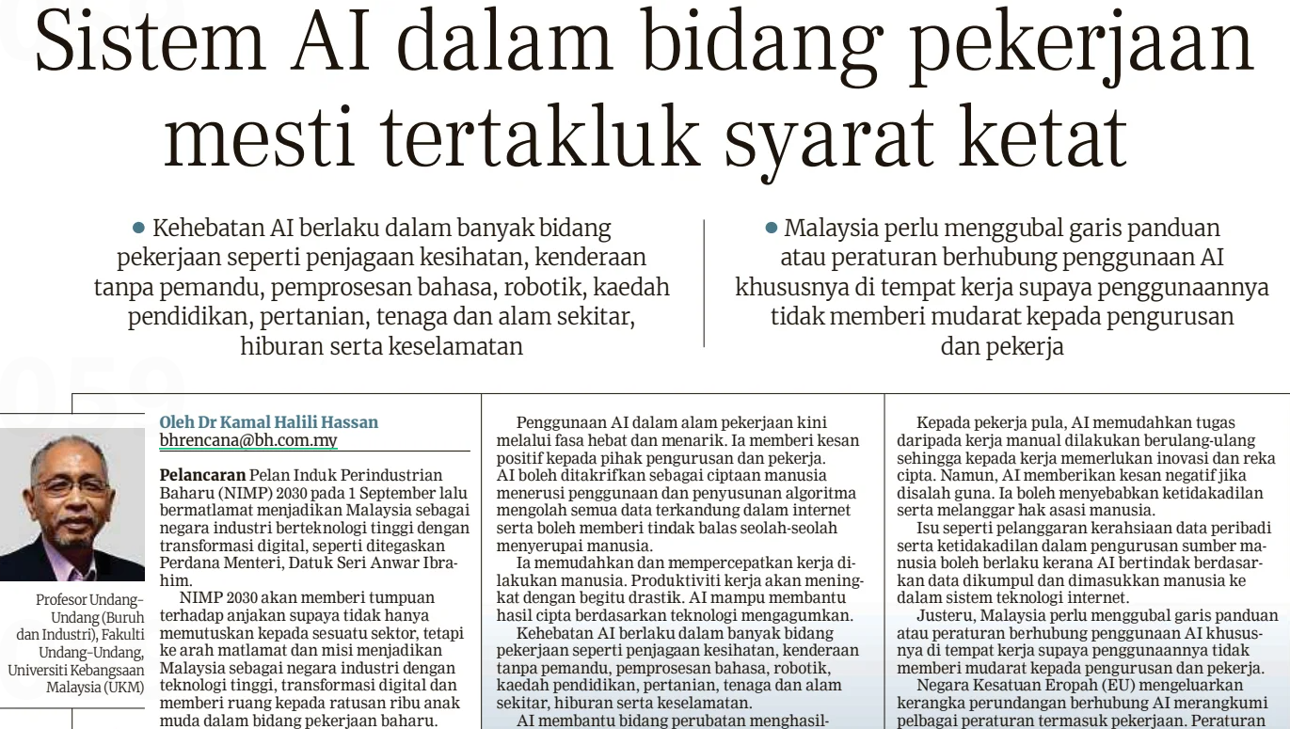
BERITA HARIAN
25 JUN 2024
BH|SISTEM AI DALAM BIDANG PEKERJAAN MESTI TERTAKLUK SYARAT KETAT|MS 12

Slide 37
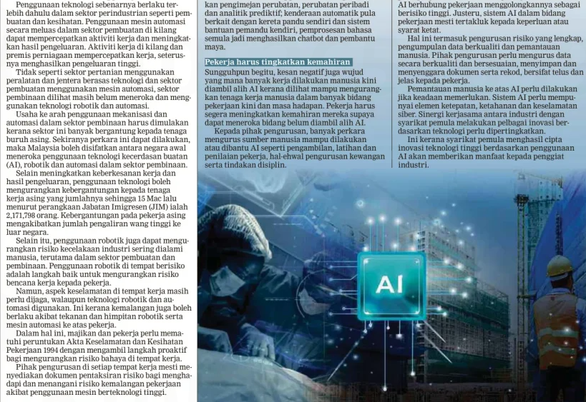
BERITA HARIAN
25 JUN 2024
BH|SISTEM AI DALAM BIDANG PEKERJAAN MESTI TERTAKLUK SYARAT KETAT..SAMBUNGAN..|MS 12

Slide 38
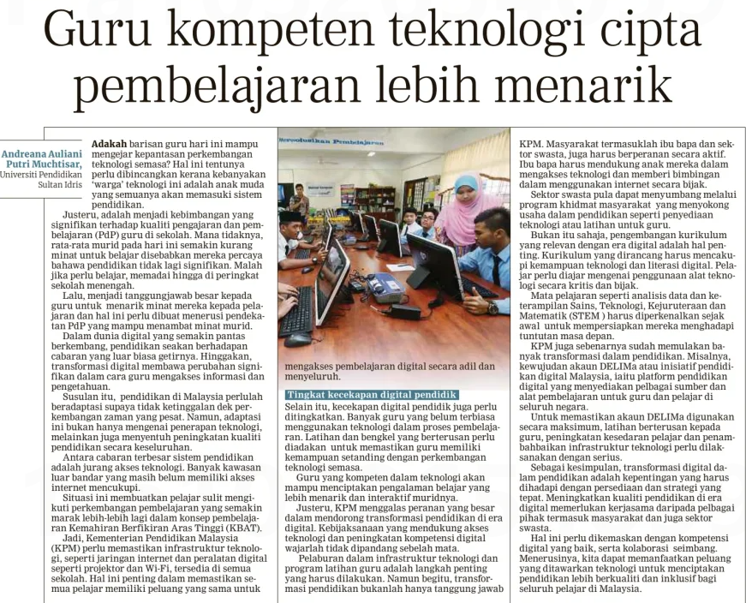
BERITA HARIAN
25 JUN 2024
BH|GURU KOMPETEN TEKNOLOGI CIPTA PEMBELAJARAN LEBIH MENARIK| MS 13

Slide 39
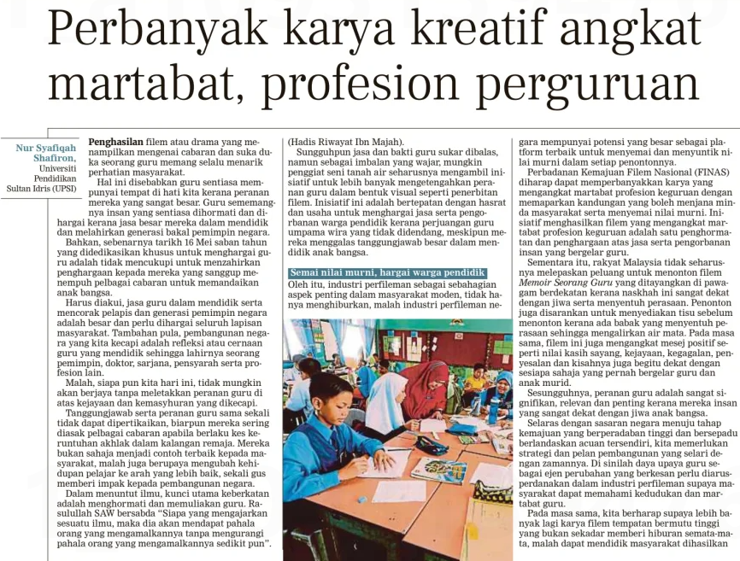
BERITA HARIAN
26 JUN 2024
BH|PERBANYAK KARYA KREATIF ANGKAT MARTABAT,PROFESION PERGURUAN| MS 13

Slide 40
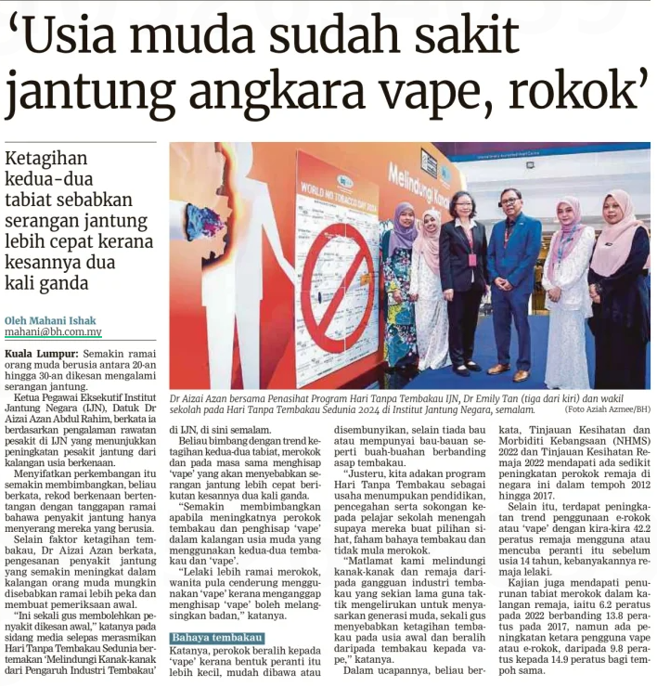
BERITA HARIAN
27 JUN 2024
BH|”USIA MUDA SUDAH SAKIT JANTUNG ANGKARA VAPE,ROKOK’’| MS 4

Slide 41
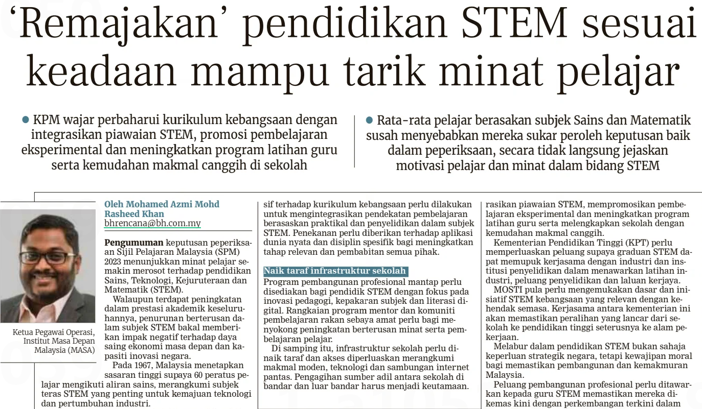
BERITA HARIAN
27 JUN 2024
BH|’’REMAJAKAN’’ PENDIDIKAN STEM SESUAI KEADAAN MAMPU TARIK MINAT PELAJAR| MS 10

Slide 42
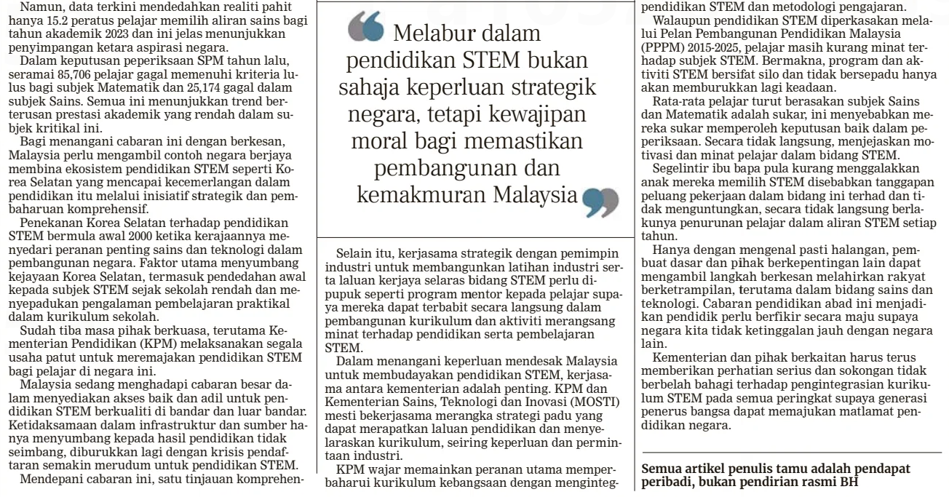
BERITA HARIAN
27 JUN 2024
BH|’’REMAJAKAN’’ PENDIDIKAN STEM SESUAI KEADAAN MAMPU TARIK MINAT PELAJAR..SAMBUNGAN..| MS 10

Slide 43
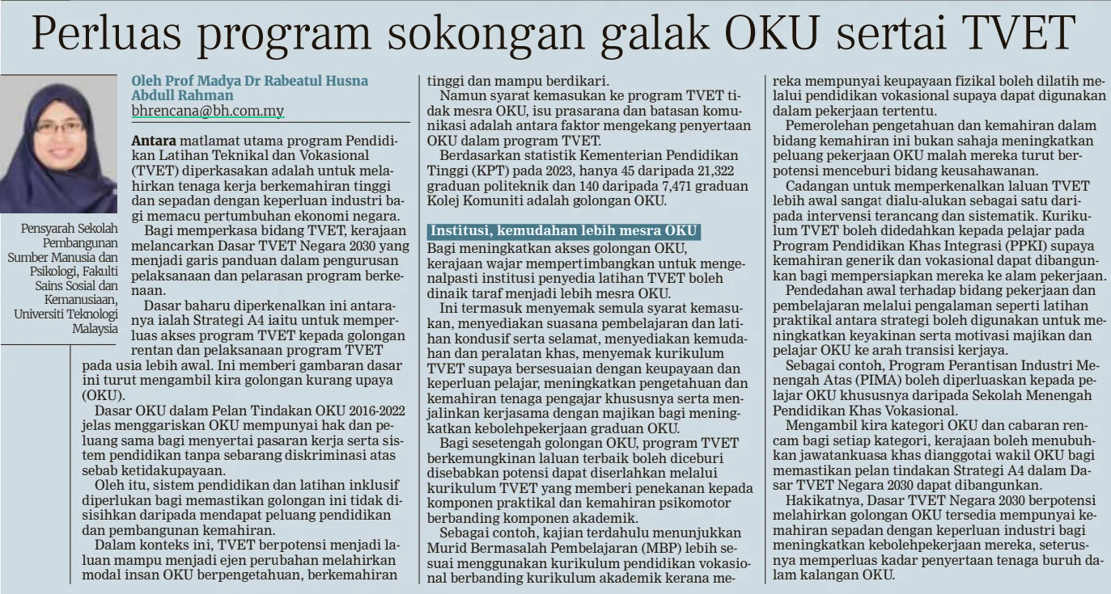
BERITA HARIAN
27 JUN 2024
BH|PERLUAS PROGRAM SOKONGAN GALAK OKU SERTAI TVET | MS 11

Slide 44
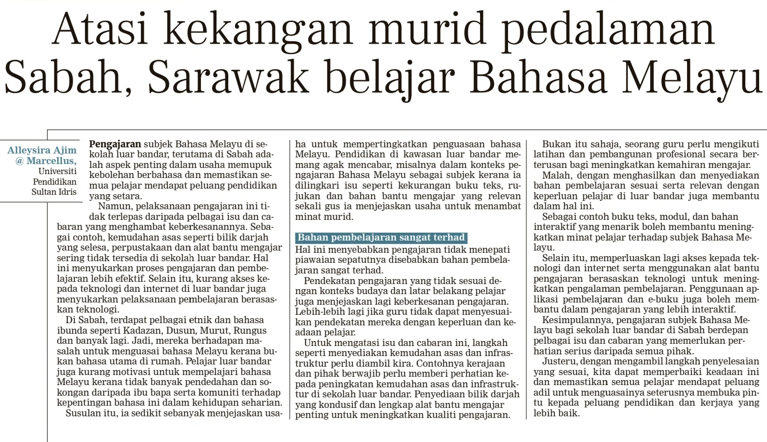
BERITA HARIAN
27 jun 2024
BH|ATASI KEKANGAN MURID PEDALAMAN SABAH,SARAWAK BELAJAR BAHASA MELAYU| MS 13

Slide 45
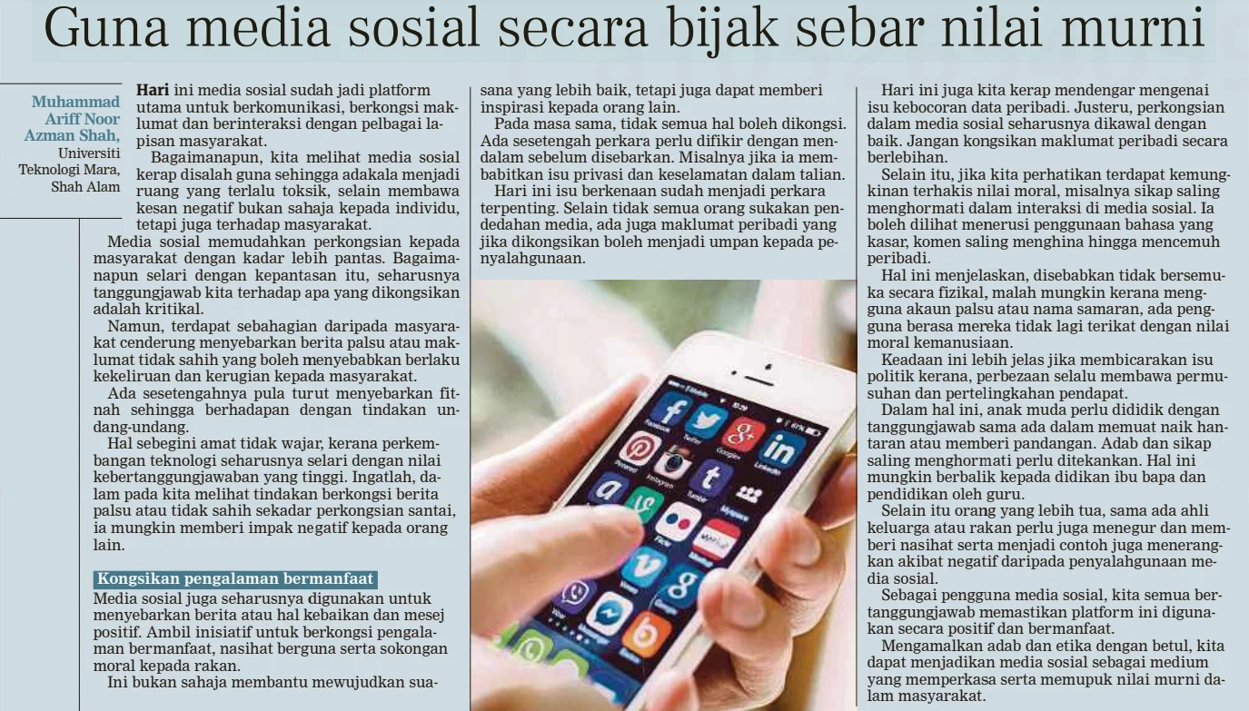
BERITA HARIAN
27 JUN 2024
BH|GUNA MEDIA SOSIAL SECARA BIJAK SEBAR NILAI MURNI| MS 13

Slide 46
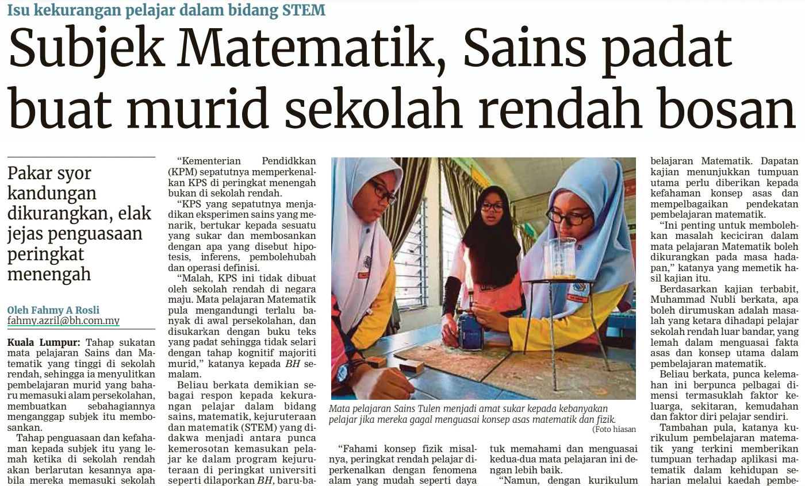
BERITA HARIAN
28 JUN 2024
BH|SUBJEK MATEMATIK,SAINS PADAT BUAT MURID SEKOLAH RENDAH BOSAN | MS 5

Slide 47
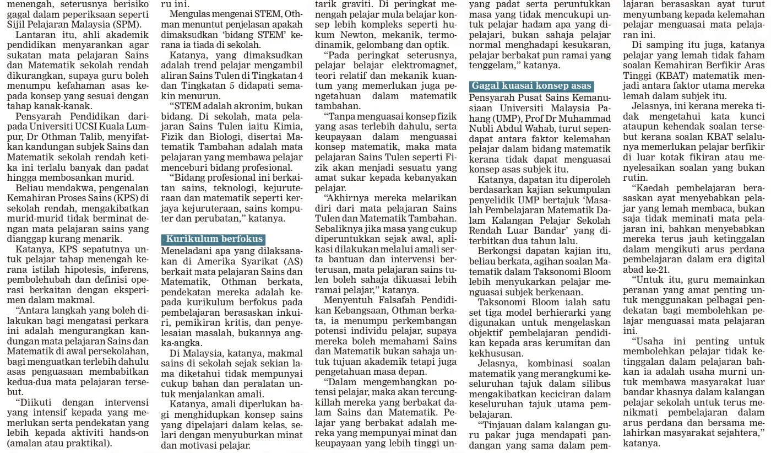
BERITA HARIAN
28 JUN 2024
BH|SUBJEK MATEMATIK,SAINS PADAT BUAT MURID SEKOLAH RENDAH BOSAN..SAMBUNGAN.. | MS 5

Slide 48
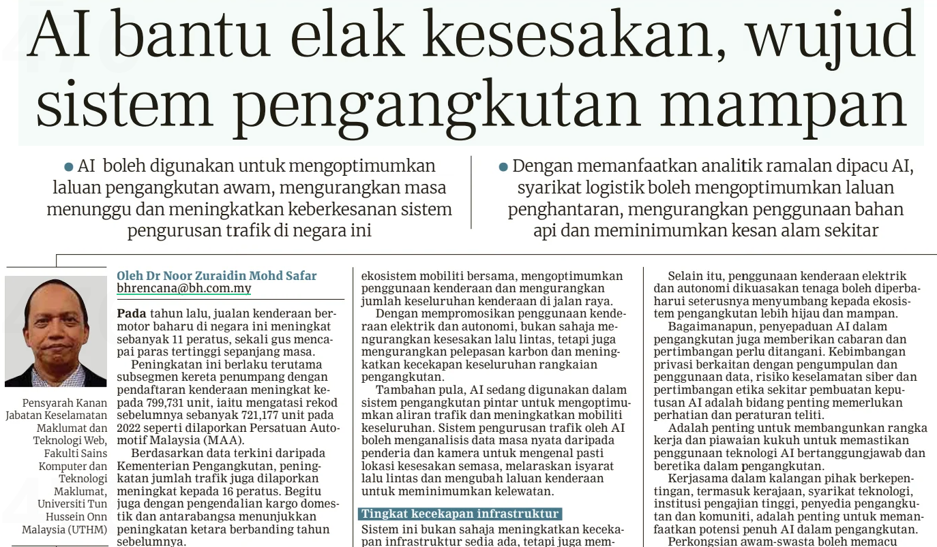
BERITA HARIAN
28 JUN 2024
BH|AI BANTU ELAK KESESAKAN, WUJUD SISTEM PENGANGKUTAN MAMPAN| MS 12

Slide 49
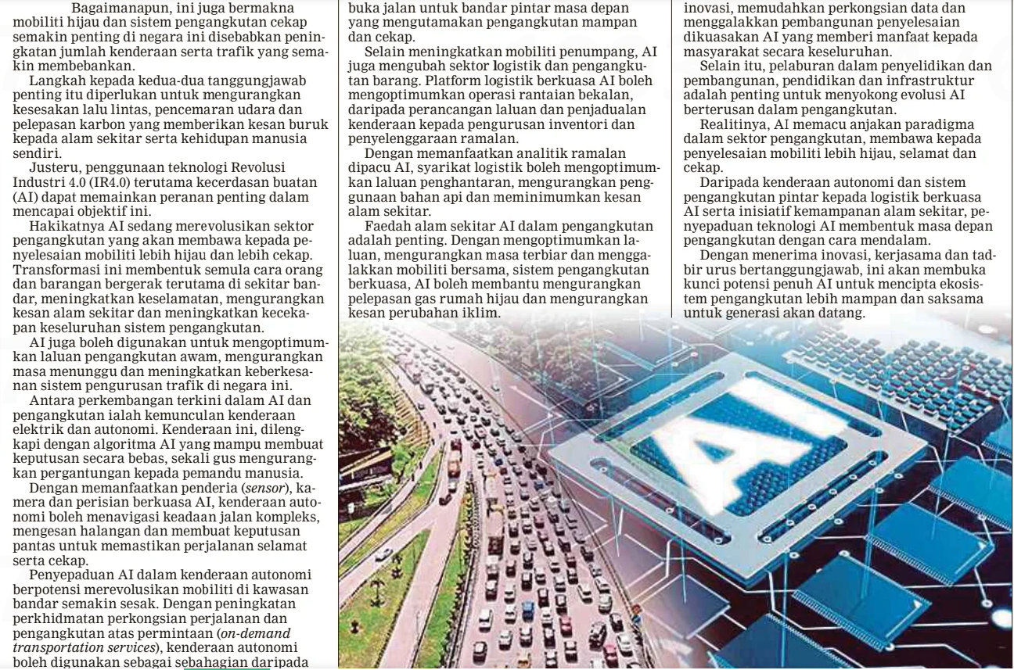
BERITA HARIAN
28 JUN 2024
BH|AI BANTU ELAK KESESAKAN, WUJUD SISTEM PENGANGKUTAN MAMPAN..SAMBUNGAN..| MS 12

